Slide 1
인디 커뮤니티 홍보 사이트
PK3L
https://github.com/Teetim-G/PK3L_LINC

Slide 2
목차
1
참여
인원
프로젝트 개요
서버
아키텍처
프로젝트
일정
ER
다이어그램
주요 구현
기능 소개
2
3
4
5
6

Slide 3
조원소개
김정모
박휘호
이동원
이용신
이재윤
관리자 페이지 제작 담당
로그인 페이지 제작 담당
DB 설게 담당
서버 구축 담당
블로그 페이지 제작 담당
게시판 페이지 제작 담당
메인 페이지
회원 정보관리 제작 담당

Slide 4



개발 환경
Atom IDE
Eclipse-jee-2020-06-R
Java jdk-14.0.2
Tomcat 9.0.37
Mysql-Connector-java-8.0.18

Slide 5



서버 아키텍쳐
DBCP

Slide 6
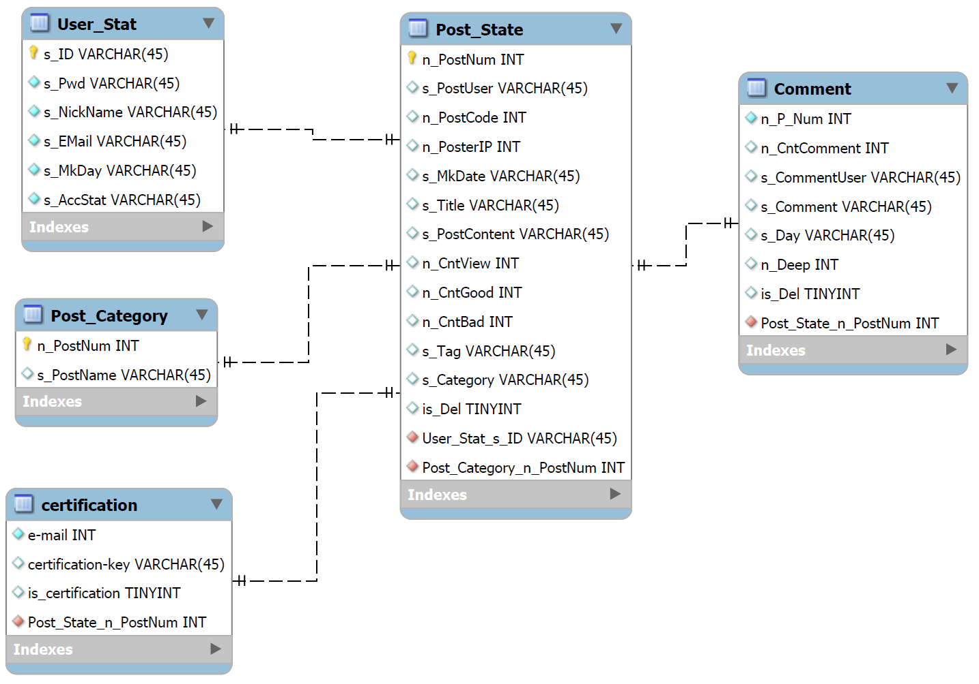
ER다이어그램
회원 정보
게시판 정보
댓글 정보
게시판 분류
인증 정보

Slide 7
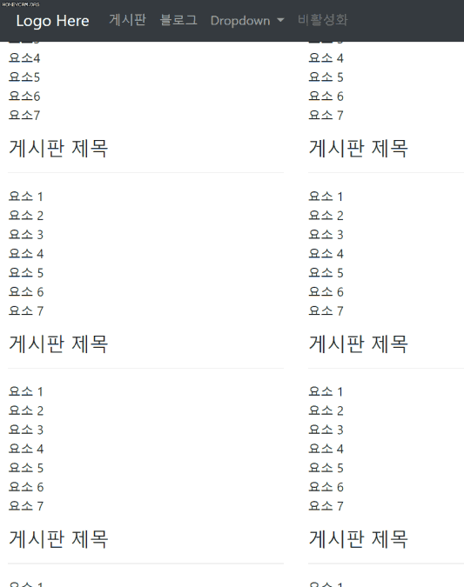
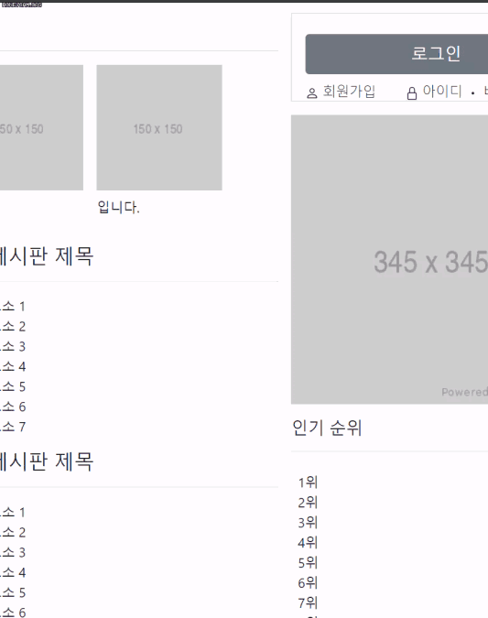
주요 구현기능 일부 소개
메인 화면
로그인

Slide 8
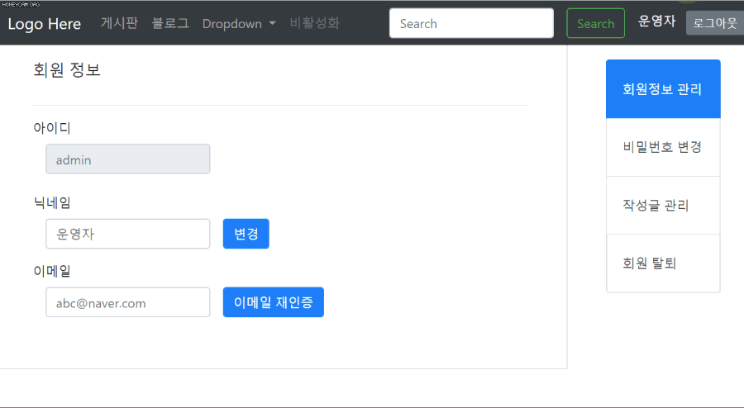
주요 구현기능 일부 소개
회원 정보

Slide 9
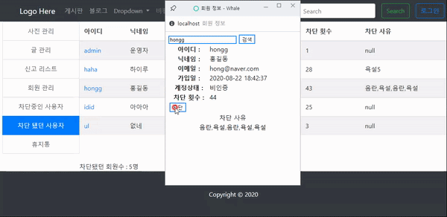
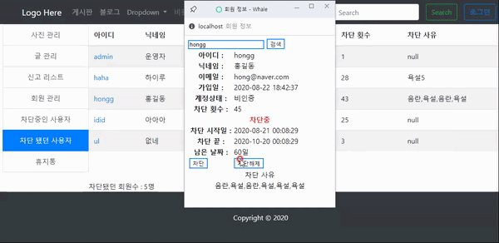
주요 구현기능 일부 소개
차단 기능
차단 해제 기능

Slide 10
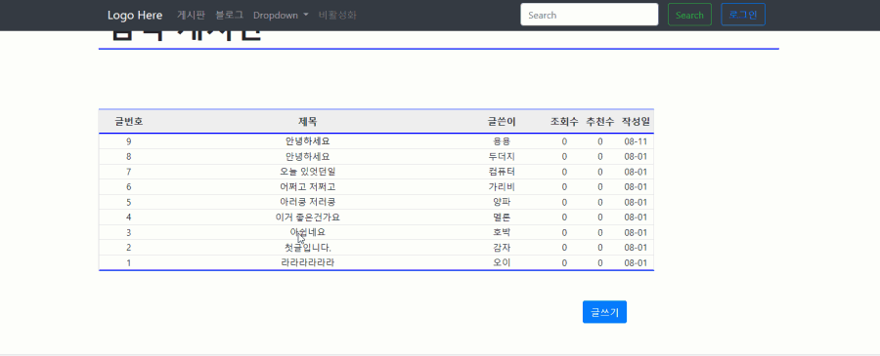
주요 구현기능 일부 소개
게시글 진입
차단 해제 기능

Slide 11
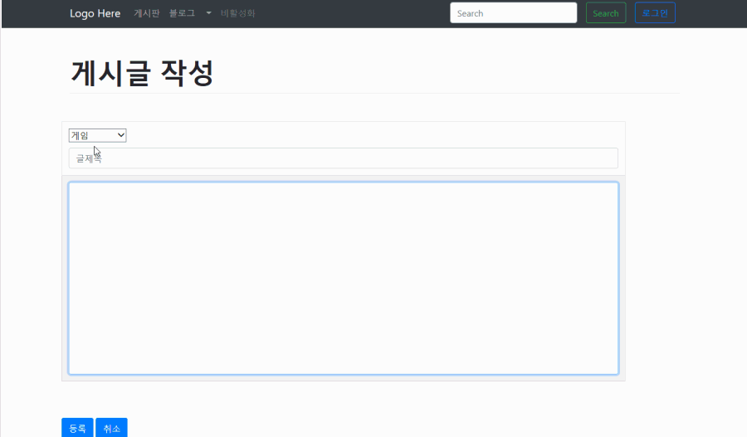
주요 구현기능 일부 소개
게시글 작성
게시글 조회

Slide 12
감사합니다.
PK3L
https://github.com/Teetim-G/PK3L_LINC

